Slide 1


数据导入与预处理应用-第四章
数据清理
Notes:
欢迎继续学习《数据导入与预处理应用》第四章——数据清理

Slide 2

4.1.4 使用参照表清洗数据
无法直接从当前表识别出数据的错误，需要结合外部的数据进行参考。
外部的这些数据称为参照数据或主数据。
参照数据或主数据由专业的公司进行销售和维护，亦有少量的参照数据可以免费下载
本节分两方面进行讲解：
使用参照表校验数据的准确性
使用参照表使数据一致
Notes:
前面我们学习了关于字符串和字段清洗的常用步骤，利用这些步骤可以完成一些常规的清洗工作。
但是在某些场合，我们无法直接从当前表中识别出数据的错误，
比如客户信息表，包含了客户的邮编、城市及其它信息，
但由于录入的时候可能出现城市与邮编不一致的情况，这时就需要访问外部的一些参照数据来检查修正这些错误。
外部的参照数据里的信息是完整的、标准的， 也称这些参照数据为主数据。
外部的这些主数据或参照数据从何而来？主数据一般都有相应的公司对其进行销售和维护，当然也有极少的主数据是可以免费下载的。
本小节主要介绍参照表如下两个方面的用途：一是使用参照表校验数据的准确性；另一个是使用参照表使数据一致。

Slide 3
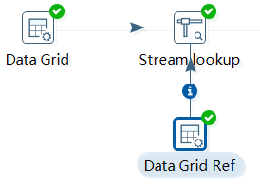
4.1.4 使用参照表清洗数据
在进入示例之前，先了解下如下两个步骤：
流查询（Stream lookup）步骤
  该步骤允许你通过转换中其他步骤的信息来查询数据
  主要涉及三个方面的设置：
  一、要查询的步骤，即参照数据流；
  二、查询时的KEY字段，包括源数据流的KEY和参照数据流的KEY；
  三、返回的字段
  返回字段可以设置默认返回值，当在参考数据流中无法查询到KEY值时，返回设定的默认值
  设定好查询步骤后，对应的跳（Hop）上会出现一个“i”标识
源数据
参照数据
Notes:
在进入示例之前，先了解一下本节将要使用到的两个步骤：”流查询（Stream lookup）“步骤和”计算器（Calculator）“步骤，
先来看一下”流查询“步骤：
该步骤允许你通过转换中其他步骤的信息来查询数据
主要涉及三个方面的设置：
一、要查询的步骤，即参照数据流；
二、查询时的KEY字段，包括源数据流的KEY和参照数据流的KEY；
三、返回的字段
返回字段可以设置默认返回值，当在参考数据流中无法查询到KEY值时，返回设定的默认值
设定好查询步骤后，对应的跳（Hop）上会出现一个“i”标识

Slide 4
4.1.4 使用参照表清洗数据
计算器（Calculator）步骤
  该步骤的功能相当丰富，本节主要利用其计算两个字符串的相似度
  计算相似度的方式：比较一条记录的两个字段，根据所选算法计算相似度
  该步骤计算相似度的算法：
    Levenshtein和Damerau-Levenshtein：根据编辑一个字符串到另一个字符串所需要的步骤数，来计算两个字符串之间的距离。两个算法的区别在于前一个算法编辑步骤只包含插入、删除、更新字符，后一个算法还包括调换字符位置的步骤。
    Jaro和Jaro-Winkler：用于计算两个字符串的相似度，其值介于0到1之间的小数。值越大相似度越高，完全相同的两个字符串为1，无任何相似度时值为0。后一个算法是前一个算法的扩展，它给予起始部分就相同的字符串更高的分数。
    Needleman-Wunsch：该算法以差异扣分的方式来计算距离，它主要应用于生物信息学领域。
Notes:
接下来，我们来了解一下”计算器（Calculator）“步骤。
该步骤的功能相当丰富，本节主要利用其计算两个字符串的相似度。
该步骤计算相似度的方式为：比较一条记录的两个字段，根据所选算法计算相似度
计算相似度的算法如下：
Levenshtein和Damerau-Levenshtein：根据编辑一个字符串到另一个字符串所需要的步骤数，来计算两个字符串之间的距离。两个算法的区别在于前一个算法编辑步骤只包含插入、删除、更新字符，后一个算法还包括调换字符位置的步骤。
Jaro和Jaro-Winkler：用于计算两个字符串的相似度，其值介于0到1之间的小数。值越大相似度越高，完全相同的两个字符串为1，无任何相似度时值为0。后一个算法是前一个算法的扩展，它给予起始部分就相同的字符串更高的分数。
Needleman-Wunsch：该算法以差异扣分的方式来计算距离，它主要应用于生物信息学领域。

Slide 5
4.1.4 使用参照表清洗数据
1. 使用参照表校验数据的准确性
参照表的用途很多，其中最常见的用法就是用参照表来做查询和校验。
如下表所示的客户信息，希望知道区号与城市的准确程度
Name | Gender | Code | City
Quick | M | 10000 | BEIJING
Juliet | F | 10001 | CHONQING
Peter | M | 10002 | SHANTOU
Valentine | F | 11004 | TIANJIN
注意：无法直接从这张表中计算出邮编与城市的准确程度，必须要借助外部的一张参照表
Notes:
现在，我们来学习本小节的第一部分，使用参照表校验数据的准确性。
参照表的用途很多，其中最常见的用法就是用参照表来做查询和校验。
这里有一张客户信息表，我们不确定这里面的”CODE”字段与“CITY”字段是否匹配。
如果不借助外部的参照表，我们是不能计算出它们之间的准确度的。
当然，这里的”CODE”字段与“城市”字段都是模拟数据。

Slide 6
4.1.4 使用参照表清洗数据
解决思路：
通过邮编（Code）查询参照表，返回参照表中邮编对应的城市名(City)。
然后通过一个可以计算相似度的步骤，计算出原城市名和查询出来的城市名的相似度，这个相似度的值基本可以反映邮编与城市的准确程度。
查询步骤可以用“流查询(Stream lookup）步骤，计算相似度的步骤可以用“计算器”步骤。
Notes:
结合前面介绍的两个步骤的功能。我们可以得出一个解决问题的整体思路：
1. 通过邮编（Code）查询参照表，返回参照表中邮编对应的城市名(City)。
2. 然后通过一个可以计算相似度的步骤，计算出原城市名和查询出来的城市名的相似度，这个相似度的值基本可以反映邮编与城市的准确程度。
3. 查询步骤可以用“流查询(Stream lookup）步骤，计算相似度的步骤可以用“计算器”步骤。

Slide 7
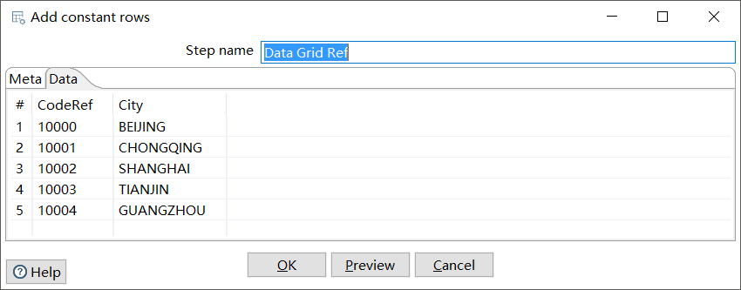
4.1.4 使用参照表清洗数据
第一步，输入。
新建转换ref_op
创建两个Data Grid，分别命名为“Data Grid”和”Data Grid Ref“
Data Grid：作为源数据，输入示例数据
Data Grid Ref：作为参照数据，输入如下数据
Notes:
有了前面的一个解决思路，现在我们来设计一个转换实现该过程。
第一步，输入。
首先，新建一个转换“ref_op”，添加两个“Data Grid”，分别命名为“Data Grid”和”Data Grid Ref“。
其中“Data Grid”：作为源数据，这时可以自己添加前面的示例数据，各字段的数据类型可以全部设置成“String”。
Data Grid Ref：作为参照数据，可以输入如图所示的一组数据，该表的两个字段的数据类型同样可以全部设置成“String”.

Slide 8
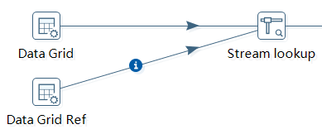
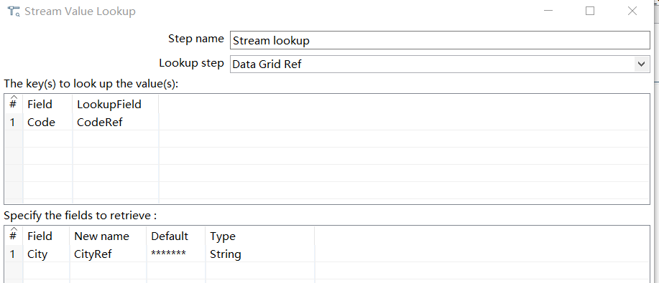
4.1.4 使用参照表清洗数据
第二步，查询。使用流查询步骤查询参照表的数据
哪一个步骤用于查询
查询时，源数据和参照数据对应的KEY字段
返回字段，以及查询不到时返回的默认值
“*******”：便于查看异常
不会与源数据有相似度
Notes:
第二步，查询。
添加一个“流查询（Stream lookup）”步骤来查询参照表的数据。
画面上给出了一个“流查询”步骤的设置界面截图，这里做一个简单的解释：
“Lookup step”：这个选项需要设置一个步骤名， 可以点击右边的下拉框进行选择。该步骤名指定哪一个步骤的输入作为参照数据，用于该步骤查询。
“The key(s) to look up the value(s)”:这个表里设置查询数据时，哪些字段的值作为KEY进行查询。
其中“Field”字段配置的是源数据里KEY值的字段名，“LookupField”字段配置的是参照数据里KEY值的字段名。
“Specify the fields to retrieve”:这个表里设置查询参照表时，需要返回的字段。
其中“Field”字段配置参照表里返回的字段名，“New name”字段可以重命名返回字段名,
“Default”字段配置一个默认值，当在参照表里查询不到对应的记录时，返回该默认值。
这里的默认返回值设成一串星号，基于两个目的：1，便于查看异常数据；2，该默认值不会与源数据有相似度。
“Type”字段配置返回字段的数据类型

Slide 9
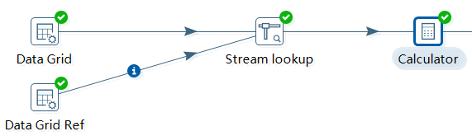
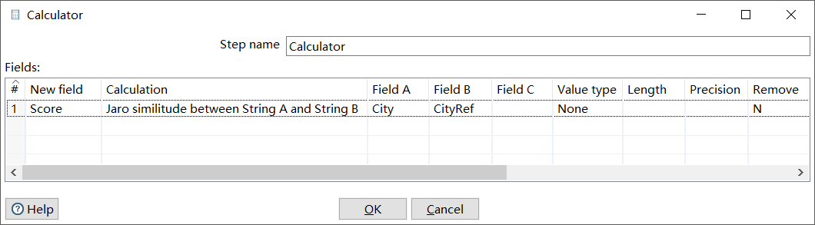
4.1.4 使用参照表清洗数据
第三步，计算相似度。
使用计算器步骤计算源数据里CITY字段与查询后的CityRef字段相似度
计算相似度的算法选择”Jaro”
Notes:
第三步，计算相似度。
添加一个“计算器”步骤，该步骤的使用非常的简单，现做如下配置：
在“New field”字段添加一个记录相似度的字段“Score”，
在“Calculation”字段里选择一个计算方式，这里选择“Jaro similitude between String A and String B”，
然后在“Field A”和“Field B”分别选择要比较的两个字段：“City”和“CityRef”。

Slide 10
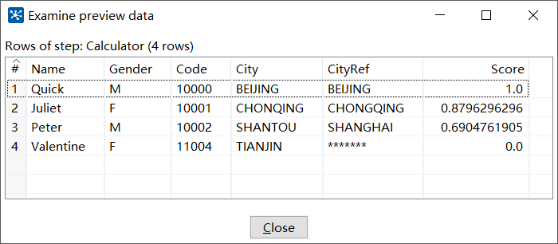
4.1.4 使用参照表清洗数据
最后，预览一下计算器步骤的结果：
Notes:
配置完“计算器”步骤，我们可以预览一下该步骤的结果，会发现比最开始的表多了两个字段“CityRef”和“Score”。
第4条记录的“Code”字段值在参照表里没有查到，所以返回的值为“*******”，并且在反映准确程度的“Score”字段，其值为0，表示无任何相似度。

Slide 11


谢谢观看
Notes:
通过这节课的学习，我们要了解如何使用参照表校验数据的准确性， 掌握流查询步骤的使用，能够使用计算器步骤计算两个字符串的相似度。

